Slide 1
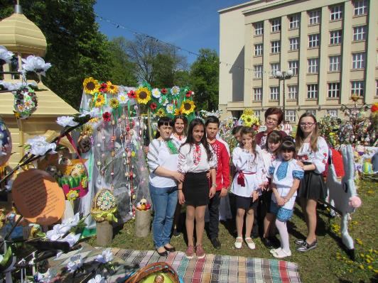
Писанка 2019

Slide 2
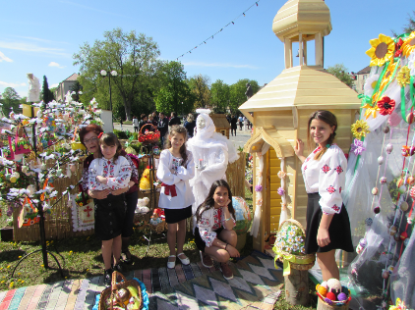
Воскресни писанко!

Slide 3
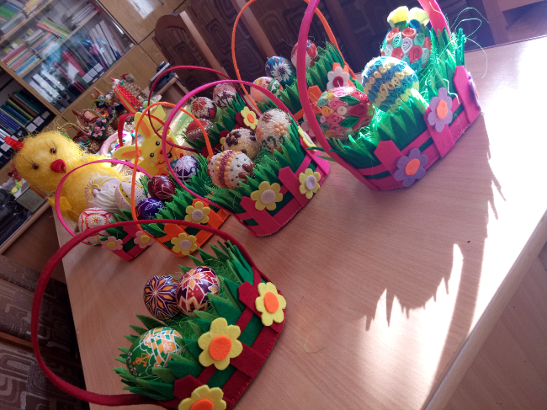
Техніки

Slide 4
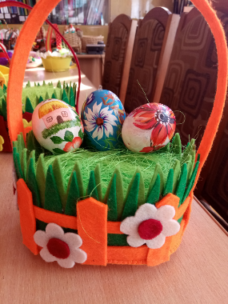
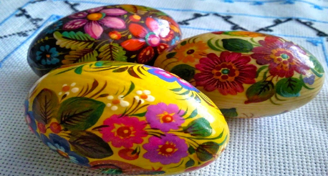
Мальованка
«ПАНІ - МАЛЬОВАНКА»
Коли ми цю писанку малювали
Закарпатську техніку вибирали
Писачком виводили візерунки
Поливальникам найкращі подарунки,
Бо ж мальованка вже традиційно
Їде на фестиваль офіційно
Малювалася, ой малювалася,
Бути найкращою намагалася,
Щоби перемоги дісталася

Slide 5
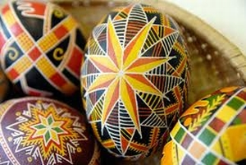
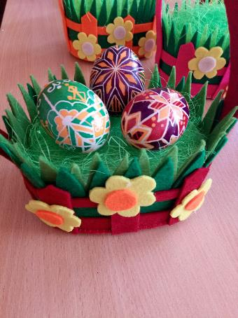
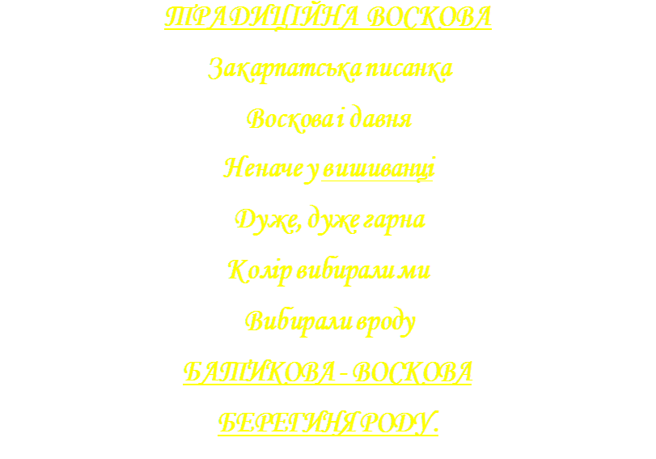
Воскова

Slide 6
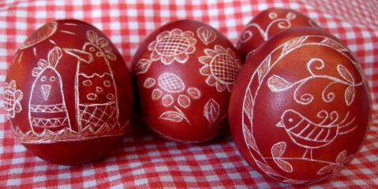
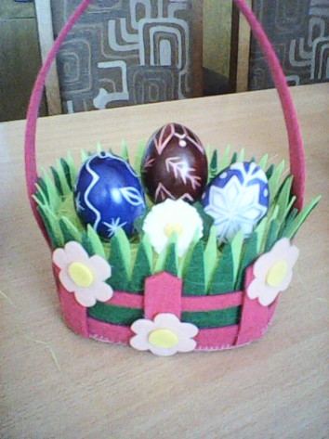
Дряпанка
НІЖИНКА - ДРЯПАНКА
Я купалась, зодягалась
В цибулиннім лушпинні
Сподобатись намагалась
ВЕЛЬМИШАНОВНОМУ ЖУРІ
Надряпали візерунки
Додали мені краси
Дитячі ручки нашкрябали
Ягід, квітів і трави.

Slide 7
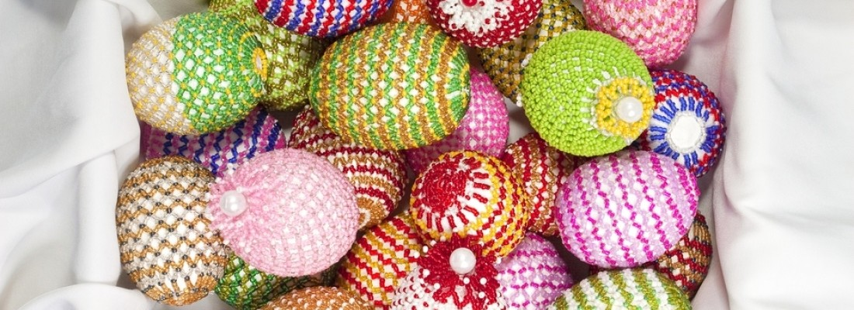
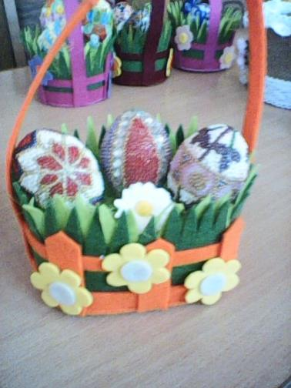
Оздоблена бісером
«МІС БІСЕРКА»
Я – найкраща поміж всіх
Перлинка красуня.
Маю перли – диво бісер,
Бо люблю красу я.
Покрутіть ня,
Оберніть ня,
Авжеж сподоблюся
Хто на мене ніжно гляне
Тому й засміюся.

Slide 8
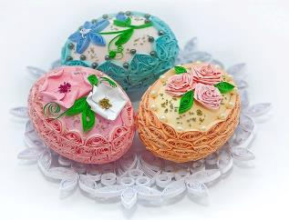
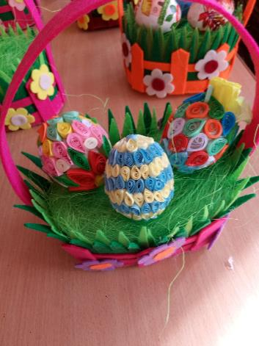
Квілінг
«КВІЛІГ ПАВА»
У білу сукню зодяглася.
Писанкою стати забажала я,
Прибиралася неначе наречена,
А сорочка в мене накручена.
Коли мене до фестивалю готували,
Складанку до складанки завертали
І частинку до кутика закріпляли
Ніжно, ніжно рученьки обертали,
Але нареченою я нестала
Просто називають мене «КВІЛІНГ ПАВА»

Slide 9
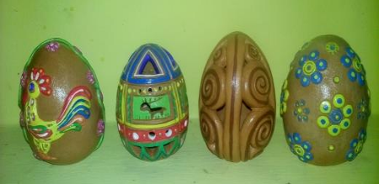
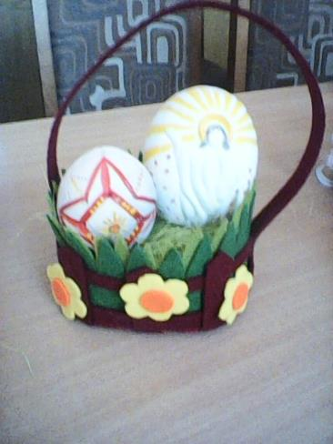
Глиняна
ГЛИНЯНА ПАНЯНКА
Мене зліпили з глини
Й це не диво
На цьому фестивалі я
Така красива,
Така вродлива,
Трішки сором’язлива
І маю честь з усіма бути тут
Я – щаслива.

Slide 10
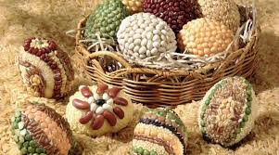
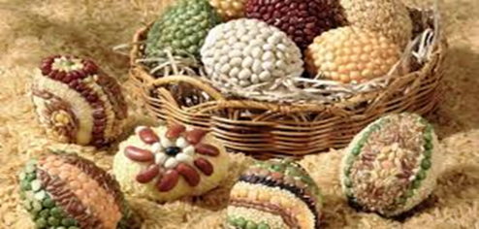
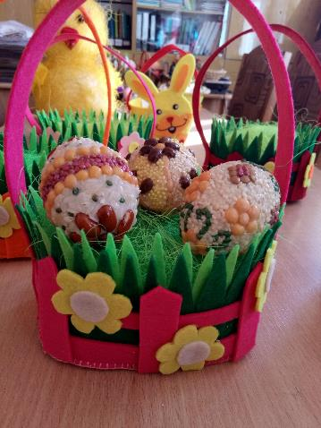
Зернівка

Slide 11
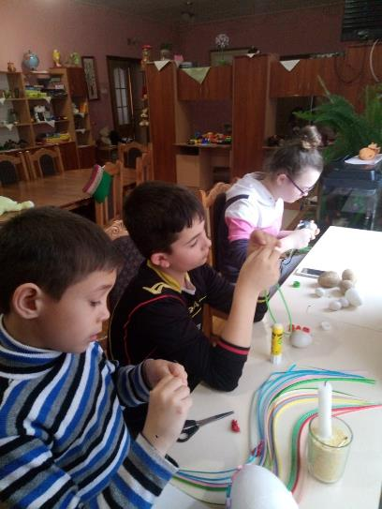
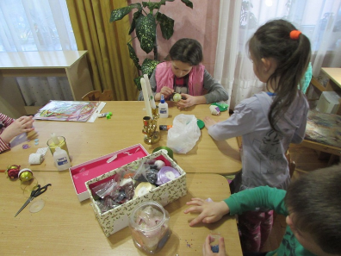
Ось так ми готувались

Slide 12
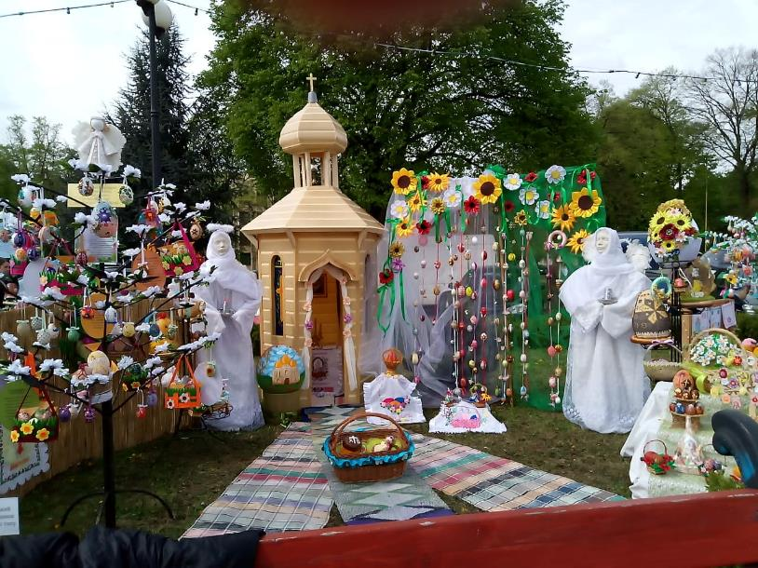
Ось, що у нас вийшло!
Ми старались.

